Slide 1

Fork oint
Presentació del projecte ForkPoint
Grau en Enginyeria informàtica
Universitat de Lleida – Escola politécnica superior
Denis casajús ripoll

Slide 2
Índex
Presentació
Funcionalitats
Menú desplegable
Llistat de locals
Locals en detall
Backend
Google Cloud Endpoint
NodeJS
Reproducció Aplicació

Slide 3
Presentació
L’aplicació ForkPoint es una app de cerca de restaurants a temps real.
Es pot opinar a favor o en contra dels restaurants i penjar imatges dels plats o del local.
L’aplicació està pensada en mostrar notificacions a un usuari en quan es troba proper a un restaurant. Oferint ofertes del propi local.

Slide 4
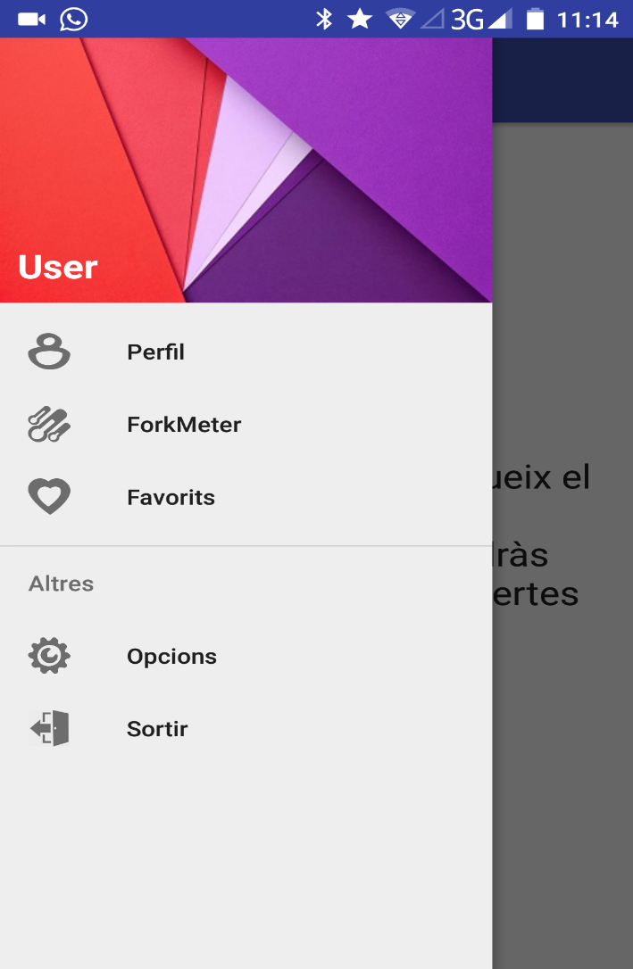
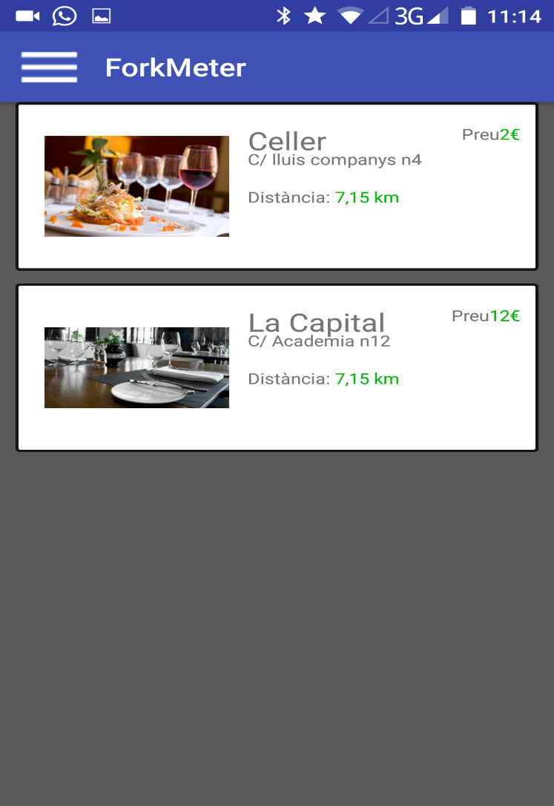
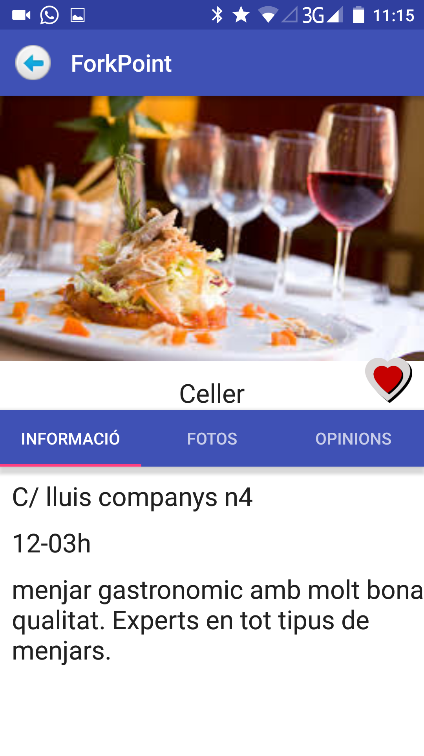
Funcionalitats
Menú desplegable
Llistat de locals
Locals en detall

Slide 5
Funcionalitats >> Menú desplegable
Menu desplegable
En aquest layout es mostren totes les opcions que incorpora l’aplicació.
Perfil : Permet el login a l’aplicació
En cas de no estar registrat l’usuari ho podria fer a traves d’aquest perfil.
ForkMeter : dins de Forkmeter el usuari pot visualitzar la llista de locals disponibles.
Favorits: Quan un usuari mostra interès per un local, dins del propi local pot agregar el local a favorit i se li mostrarà dins d’aquest item.
Opcions: Mostra les opcions de configuració de l’app.
Sortir: Sortir.

Slide 6
Funcionalitats >> Llistat de locals
Llistat de locals
Dins de Forkmeter, es mostren tots els locals amb la informació bàsica, carrer , preu i la distancia en que es troba l’usuari del local.
Per mostrar informació mes detallada d’un local, l’usuari clica damunt del local interessat.

Slide 7
Funcionalitats >> Locals en detall
Locals en detall
Conté tota la informació detallada d’un local.
Informació: Mostrar les dades d’interès.
Fotos: Es mostren les fotografies que han penjat els usuaris, també permet publicar-n'hi.
Opinions: Mostra les opinions dels usuaris i també permet publicar la pròpia opinió.
En cas de voler rebre les ofertes del restaurant a través de les notificacions l’usuari clicaria a la icona de favorit.

Slide 8
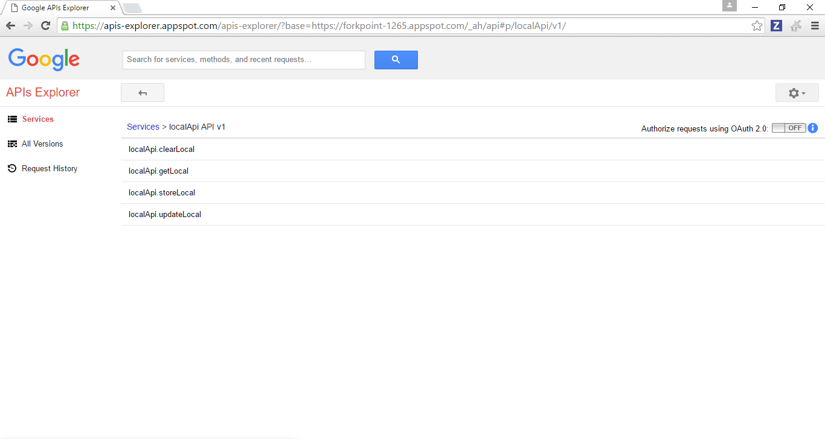
Tecnologies >> Google Cloud Endpoint

Slide 9
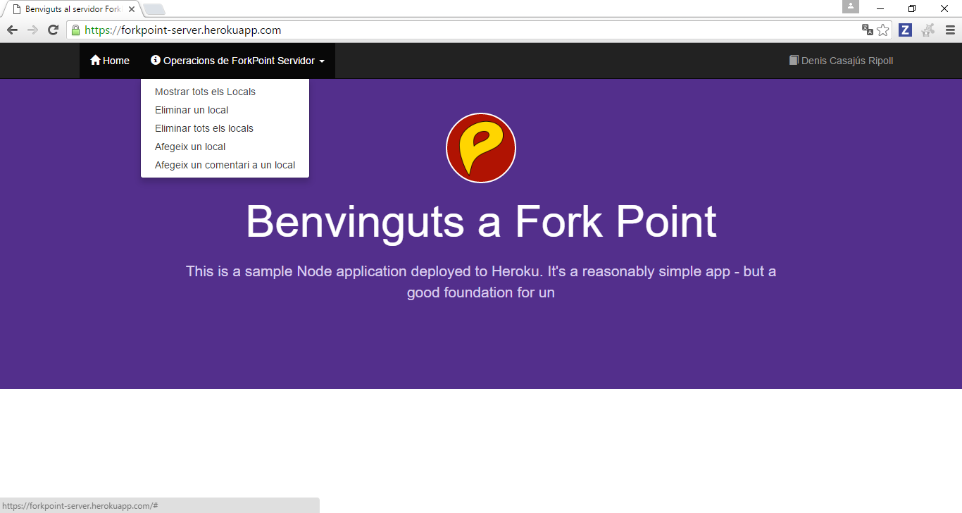
Tecnologies >> NodeJS

Slide 10
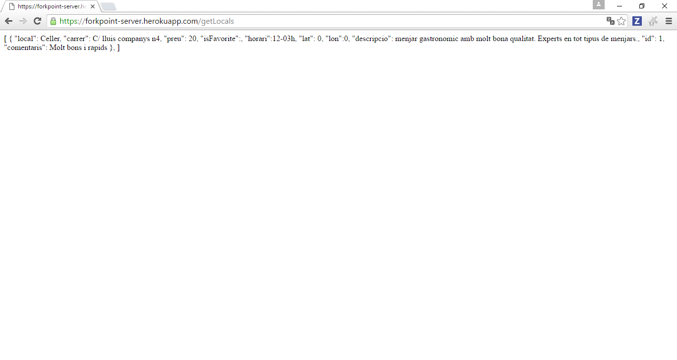
Tecnologies >> NodeJS
https://forkpoint-server.herokuapp.com/

Slide 11
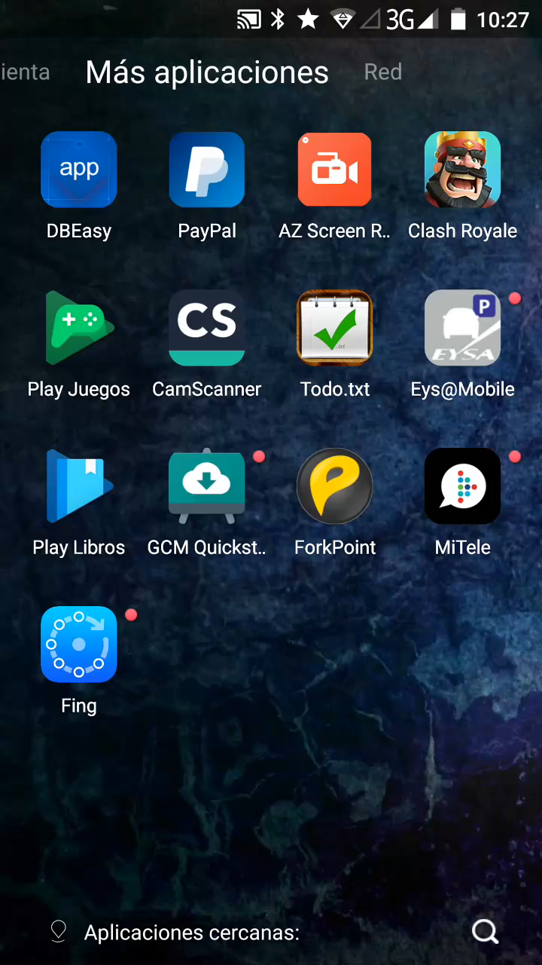
Reproducció de l’aplicació

